Slide 1
ПРОЕКТИРОВАНИЕ МАЛЫХ АРХИТЕКТУРНЫХ ФОРМ
МБДОУ детский сад № 9 «Росинка»

Slide 2
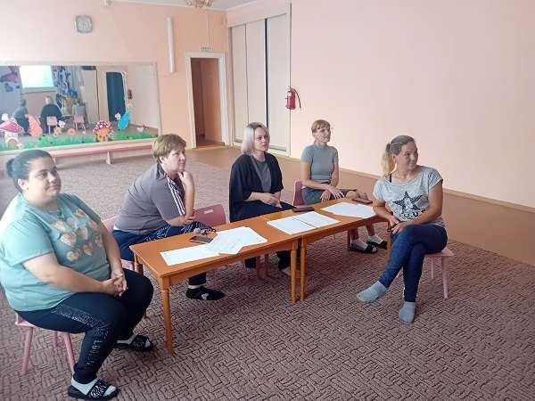
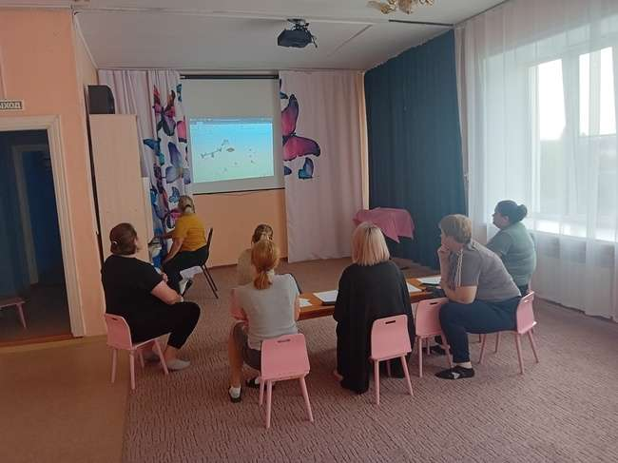
ЗАСЕДАНИЕ РОДИТЕЛЬСКОГО КОМИТЕТА

Slide 3
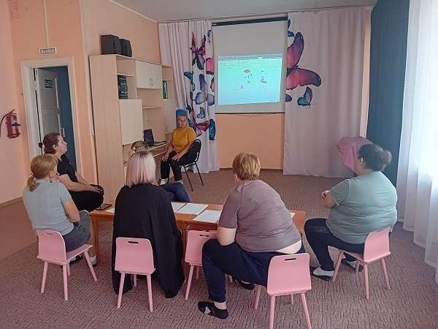
ЗАСЕДАНИЕ РОДИТЕЛЬСКОГО КОМИТЕТА

Slide 4
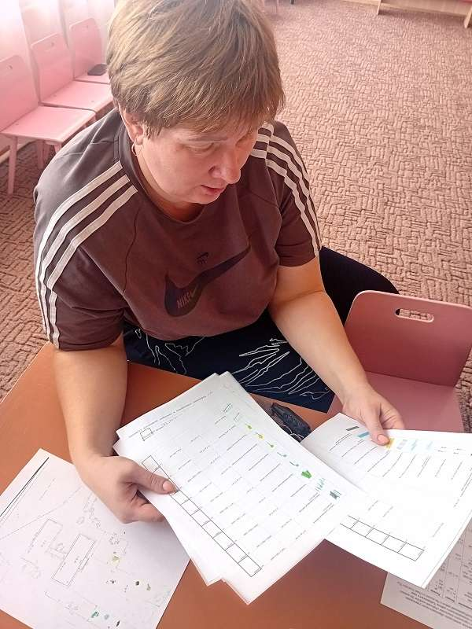
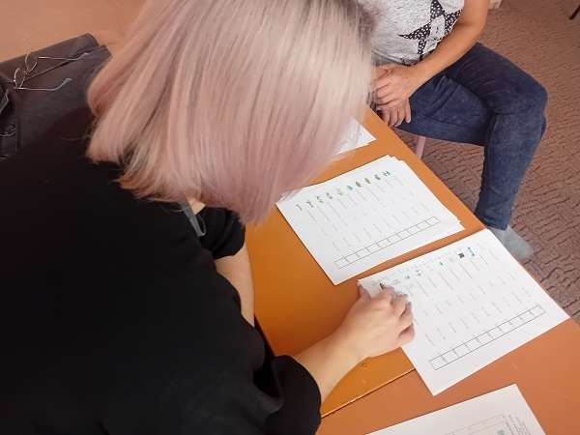
ЗАСЕДАНИЕ РОДИТЕЛЬСКОГО КОМИТЕТА

Slide 5
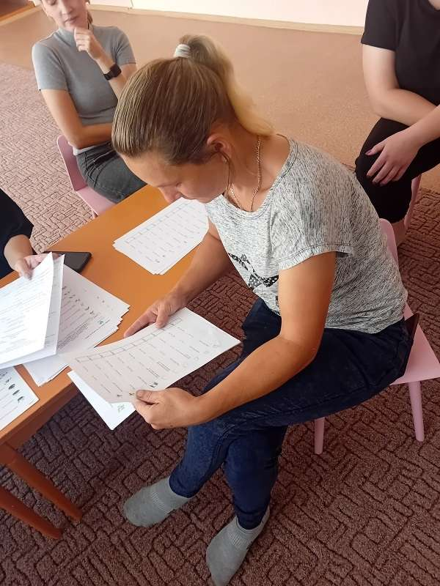
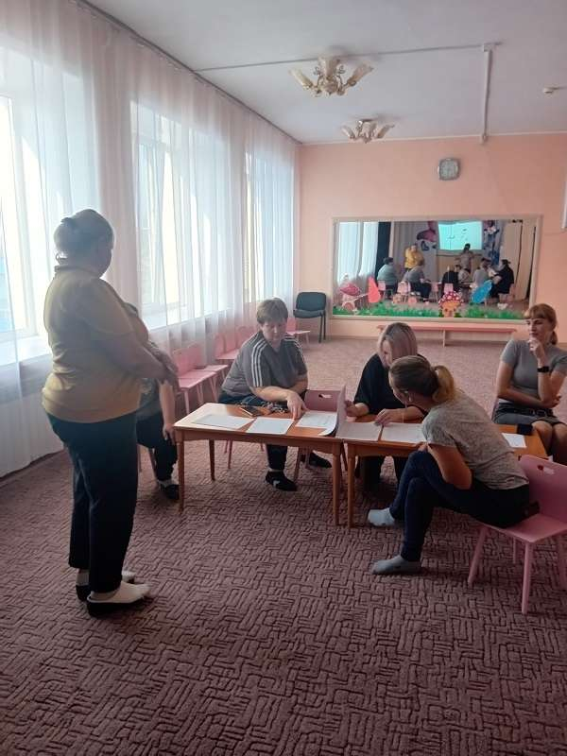
ЗАСЕДАНИЕ РОДИТЕЛЬСКОГО КОМИТЕТА

Slide 6
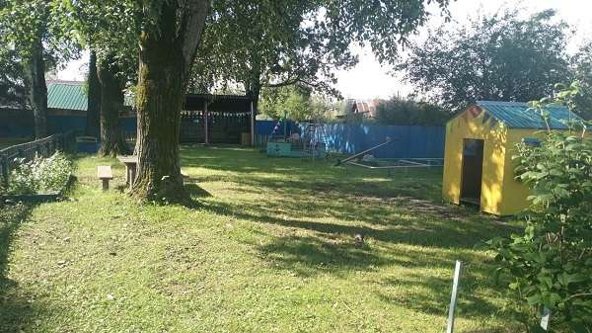
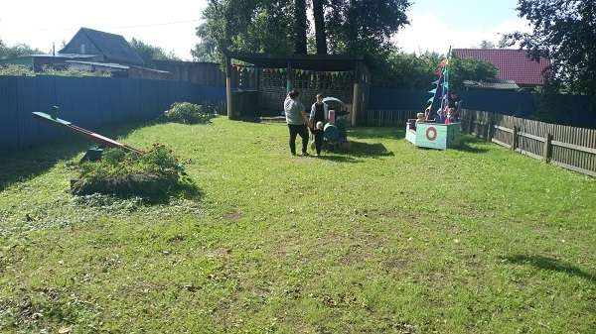
Участки ДО ...

Slide 7
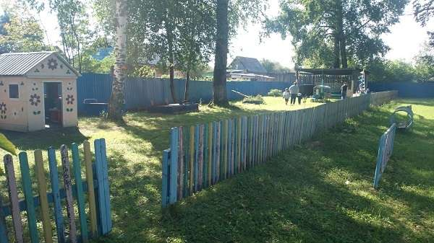
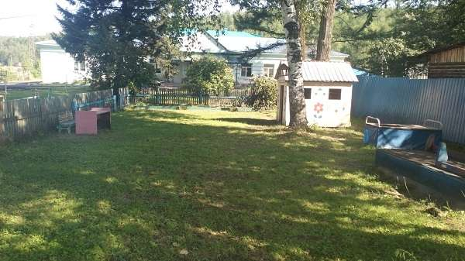
Участки ДО ...

Slide 8
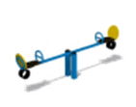
Проект участка № 1

Slide 9
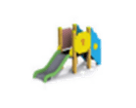
Проект участка № 2

Slide 10
